Slide 1




Slide 2

Organización interna de trabajo
El Instituto de las FMA se organiza internamente a nivel mundial y nacional para llevar adelante la misión que Dios nos ha confiado en el mundo. Esta organización se lleva a cabo por medio de ámbitos que tienen una responsabilidad de animación.

Slide 3
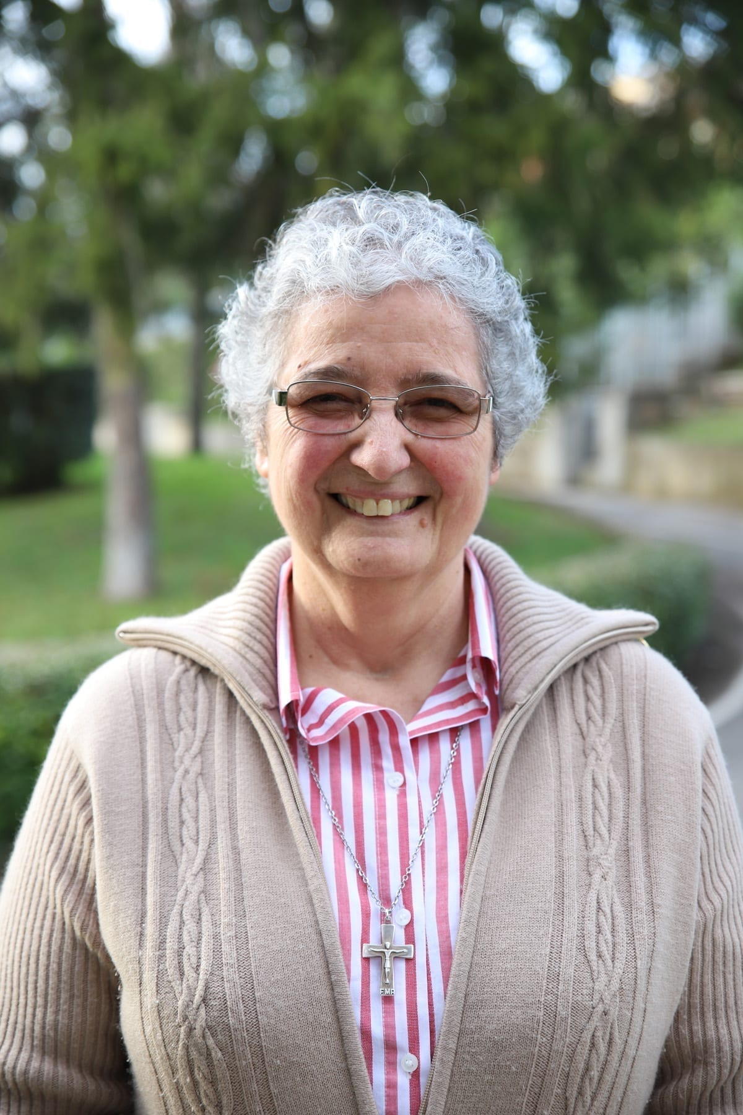
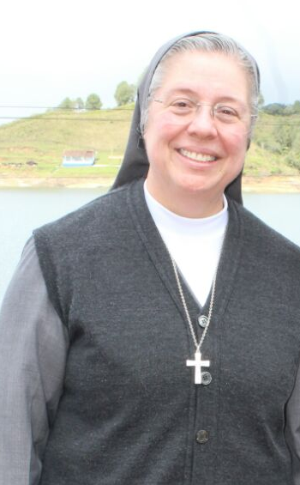
Ámbito para la formación
Consejera General
Sor María Nieves Reboso
Delegada Inspectorial
Sor Olga Lucia Vélez
Asumen un estilo de animación que promueva la unidad vocacional y la cualidad de la misión educativa. Ejercen la coordinación para la comunión a través de la reflexión y la búsqueda.

Slide 4
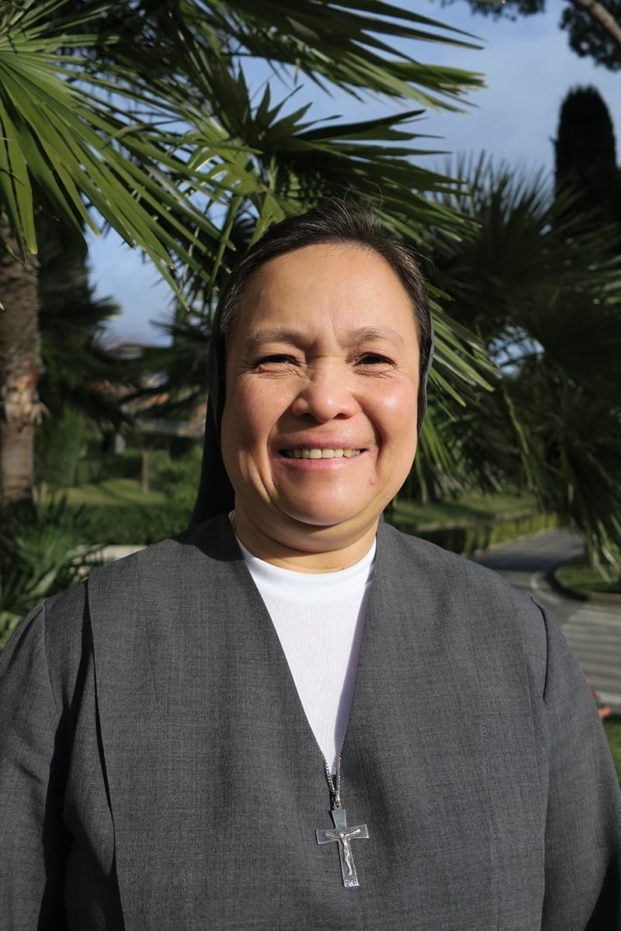
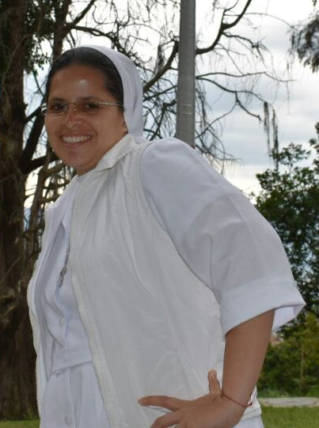
Ámbito para la pastoral
Consejera General
Sor Runita Borja
Delegada Inspectorial
Sor Consuelo Giraldo
Animan la acción apostólica del Instituto en todas sus expresiones, en continua fidelidad al carisma y a las exigencias de la realidad juvenil.

Slide 5
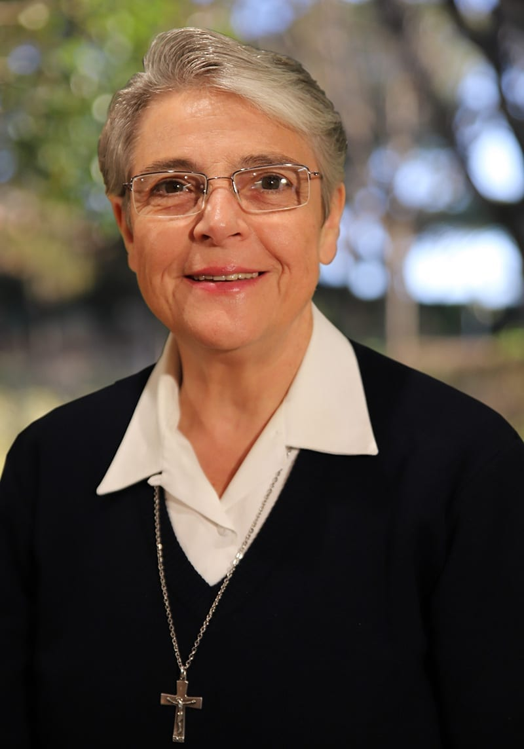
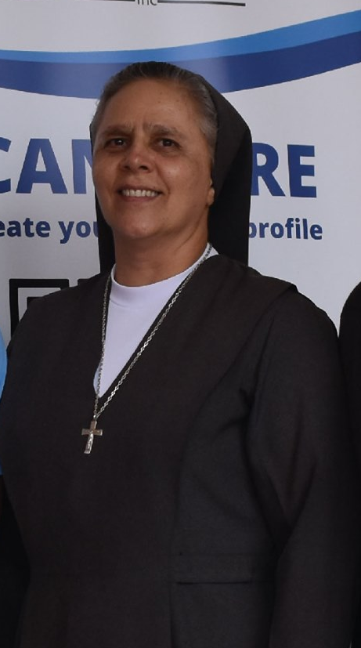
Ámbito para la familia salesiana
Consejera General
Sor María Luisa Miranda
Delegada Inspectorial
Sor Gloria Elena Echeverri
Ofrecen orientaciones para que el Instituto dé su aportación original – femenino mariano – al crecimiento de la comunión y de la colaboración en la Familia Salesiana. Animan con particular atención a las Exalumnas para que puedan realizar con responsabilidad y autonomía su vocación laical.

Slide 6
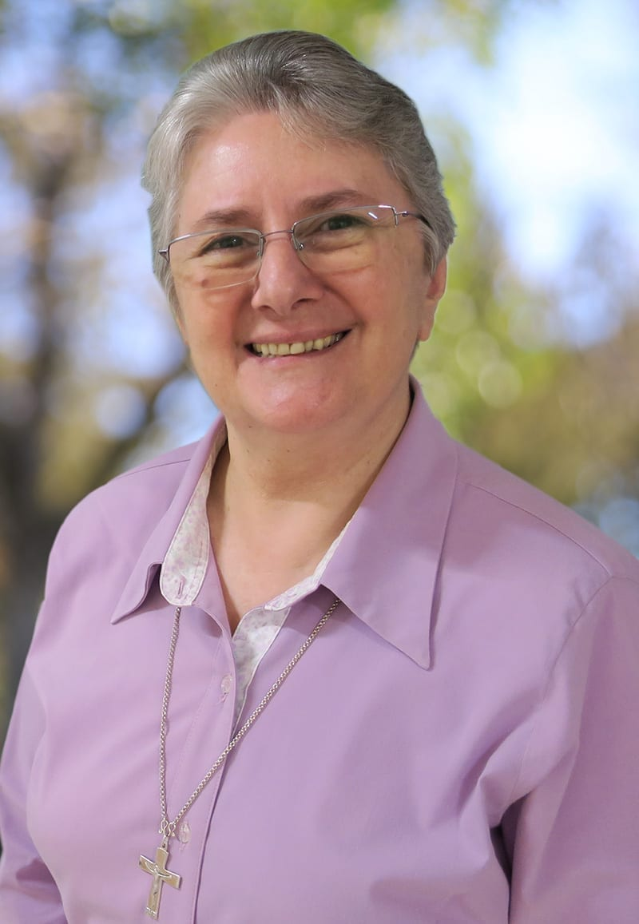
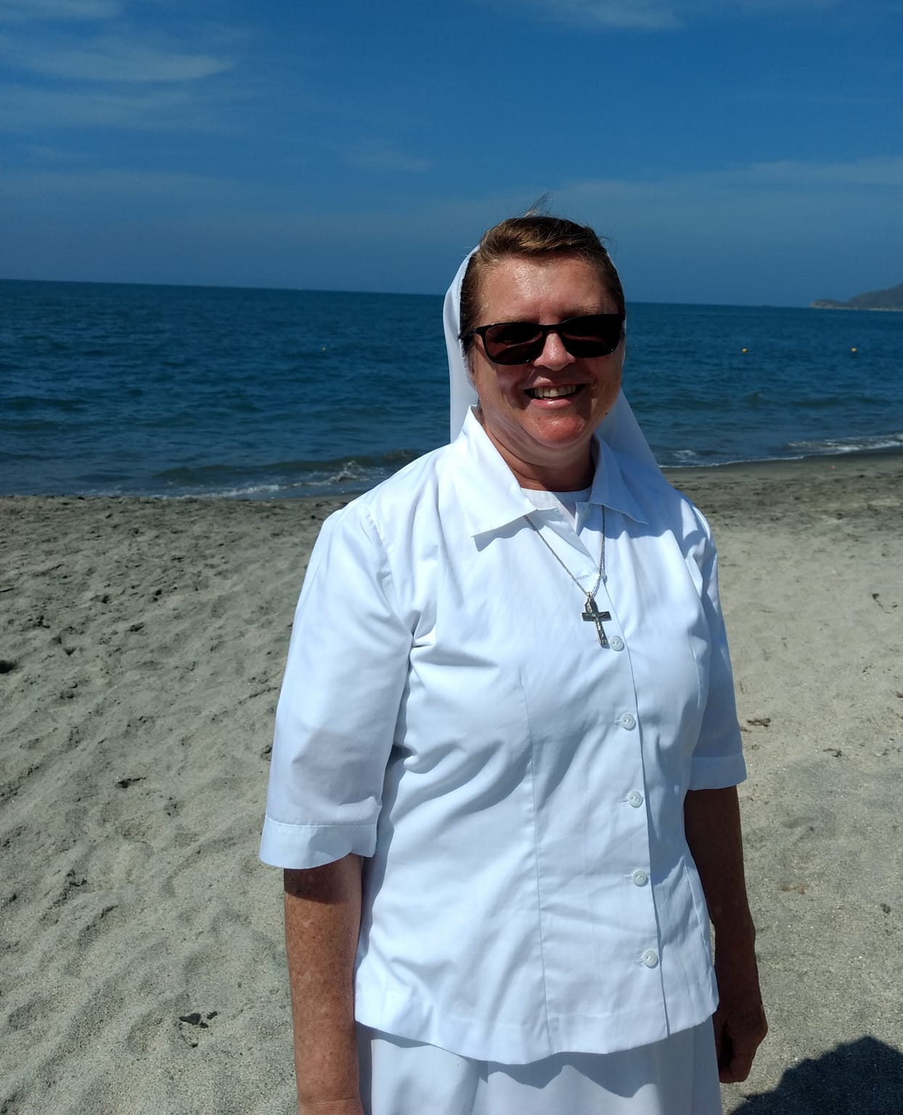
Ámbito para las misiones
Consejera General
Sor Alaíde Deretti
Delegada Inspectorial
Sor Ángela Lucía Quintero
Tienen la responsabilidad de animar la acción misionera del Instituto entre los pueblos en vía de evangelización.
Prestan atención a los desafíos de las misiones y se interesan por las misioneras promoviendo su preparación y actualización.

Slide 7
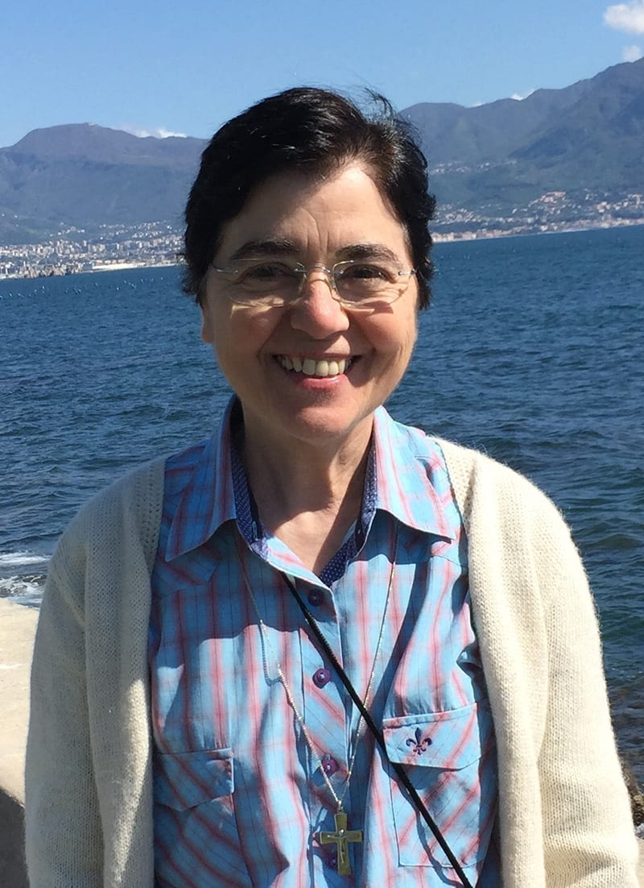

Ámbito para las comunicaciones
Consejera General
Sor María Helena Moreira
Delegada Inspectorial
Sor Sara Valencia
Atentas a la incidencia de este fenómeno en las varias culturas, animan la comunicación y proponen líneas orientadoras.
Promueven las conexiones con los organismos eclesiales, educativos interesados en la comunicación social.

